Slide 1
КУРСОВОЙ ПРОЕКТ
По дисциплине базы данных на тему: «Баскетбольный чемпионат»
Студенты группы ИПБ-16:
Рахимов К.С.
МАТАРУЕВ И.Д.

Slide 2
Введение
Актуальность разработки сайта «Баскетбольный чемпионат» заключается в необходимости мониторинга чемпионата по баскетболу, получении информации командах участников, судьях и данные об играх. Использование данной системы значительно облегчит процесс мониторинга чемпионата, как руководителям данной системы, так и зрителям.

Slide 3
Технические и программные средства реализации
Клиент-серверная система характеризуется наличием двух взаимодействующих самостоятельных процессов – клиента и сервера, которые, в общем случае, могут выполняться на разных устройствах, обмениваясь данными по сети.
В клиент-серверной системе функционируют (как минимум) два приложения – клиент и сервер, делящие между собой все функции. Взаимодействием между клиентом и базой данных занимается python фреймворк Flask. Хранением данных занимается база данных SQlite3 и непосредственным манипулированием данными занимается Peewee ORM (объектно-реляционное отображение, или преобразование).
Формированием пользовательского интерфейса занимается клиент, для построения которого можно использовать целый ряд специальных инструментов. Логика обработки данных может выполняться как на клиенте, так и на сервере. Клиент посылает на сервер запросы. Сервер обрабатывает эти запросы и передает клиенту результат.

Slide 4
Постановка задачи «Баскетбольный чемпионат»
Разыгрывается чемпионат по баскетболу. В каждом матче одна из команд является хозяином, а другая гостем.
Матч судит один судья, который не должен жить в городе, который представляет одна из команд.
Даты и время проведения игр определяются заранее составленным расписанием.
Система должна обеспечивать:
- включение в чемпионат команды;
- исключение команды;
- назначение даты игры и судьи;
- исключение игры;
- замена судьи в расписании;
- включение судьи в чемпионат;
- исключение судьи;
- занесение результата игры;
получение справок обо всех играх команды, всех играх в городе, все играх судьи, всех играх заданной даты, всех командах и судьях

Slide 5
Общее описание предметной области
Клиенты просматривают таблицы, исходя из того, что есть базе данных чемпионата. Клиенты могут получить справки об играх команд, судей, играх в определенном городе, обо всех играх по заданной дате, а также просмотреть статистику команд и судей. Администратор имеет право изменять, исключать и добавлять информацию в таблицах.

Slide 6
Описание входных и выходных документов
Описание входных документов
В качестве входных документов принимаются: Заявки команд-участниц, документы о квалификации судей, документы с подтверждением пригодности зала для проведения игр, прочие нормативные документы.
Описание выходных документов
Выходные документы: Статистики матчей(с полной информацией о матче), турнирная сетка с результатами команд.

Slide 7
Инфологическая модель
Сущности и их первичные ключи:
Команда (код команды)
Матч (код матча)
Судья (код судьи)
Город (код города)

Slide 8
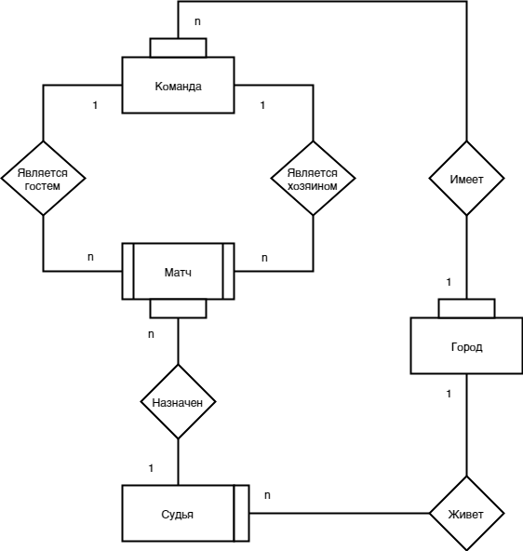
ER-диаграмма

Slide 9
Бизнес-правила:
1) Команда может являться гостем в разных матчах
2) Команда может не являться гостью ни в одном матче
3) В матче может являться гостем только одна команда
4) В матче обязана являться команда «гость»
5) Команда может являться хозяином в разных матчах
6) Команда может не являться хозяином ни в одном матче
7) В матче может является хозяином только одна команда
8) В матче должна быть команда «хозяин»
9) Судья может быть назначен в разных матчах
10) Судья обязан быть назначенным в матче
11) Матч обязан назначить судью
12) Матч может назначить только одного судью
13) Судья живет не более, чем в одном городе
14) Судья не должен жить в каком-либо городе
15) В городе могут жить несколько судей
16) Судья не обязательно должен жить в каком-либо городе
17) Команда располагается не более, чем в одном городе
18) Команда обязательно располагается в каком-либо городе
19) Город может иметь несколько команд
20) Город обязательно должен иметь команду

Slide 10
Даталогическая модель
Предварительные отношения:
Матч ( КодМатча, Хозяин, Гость.. )
Команда ( КодКоманды, Наименование.. )
Судья ( КодСудьи, Имя.. )
Город (КодГорода, Название ..)

Slide 11
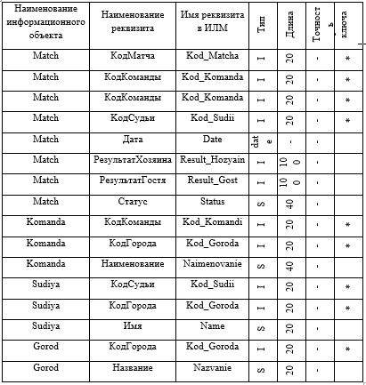
Структура отношений базы данных

Slide 12
Сводная таблица отношений
Имя Таблицы | Описание
Match | Таблица матча
Komanda | Таблица команды
Sudiya | Таблица судьи
Gorod | Таблица города

Slide 13
Примеры некоторых динамически формируемых SQL–запросов
INSERT INTO Komanda (Naimenovanie, NameGorodKom) values(‘ЦСКА’, ‘Москва’) – добавление новой команды;
INSERT INTO Sudiya (Name, NameGorodSud) values(‘Михаил’, ‘Ярославль’) – добавление нового судьи;
SELECT "t1"."id", "t1"."Nazvanie" FROM "gorod" AS "t1" WHERE ("t1"."Nazvanie" = 'Омск') – выборка записи, которая имеет значение «Омск»

Slide 14
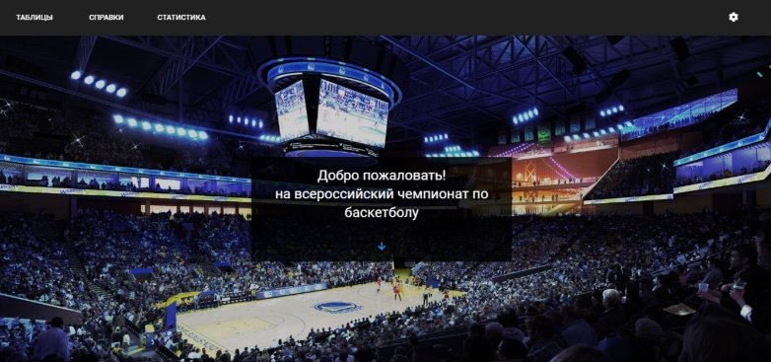
Общая схема работы сайта
Данный блок является приветствующим.
Имеются кнопки для перехода к определённым категориям, а так же кнокп для перехода на страницу с авторизацией для администратора

Slide 15
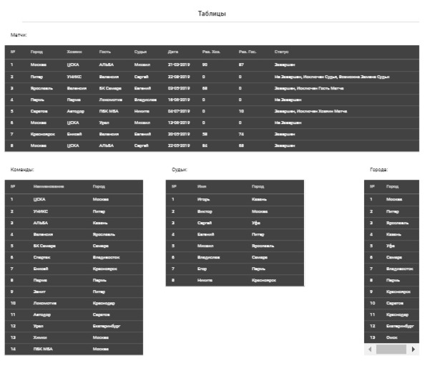
Общая схема работы сайта
Второй блок, с таблицами.
В данном блоке находится вся информация о матчах, командах, судьях и городах.

Slide 16
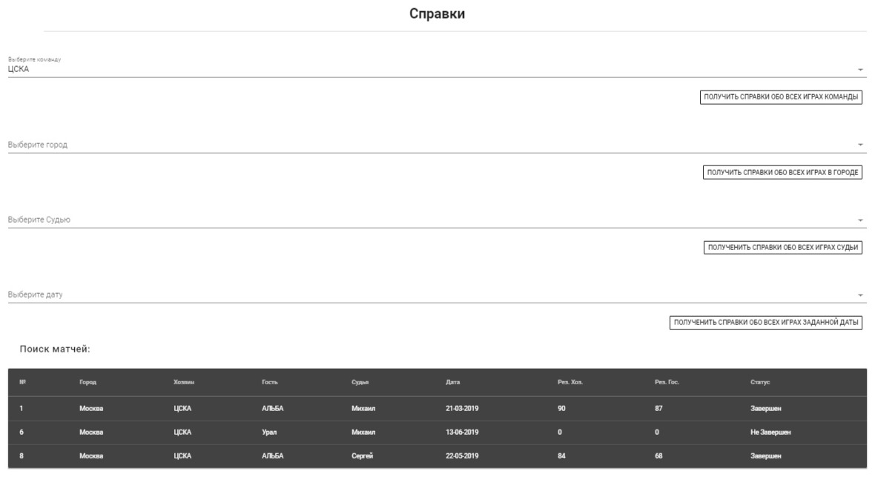
Общая схема работы сайта
Третий блок, для получения справок о матче.
В данном блоке пользователь может найти справки о матче, по наименованию команды, по городу, по судье и по дате.

Slide 17
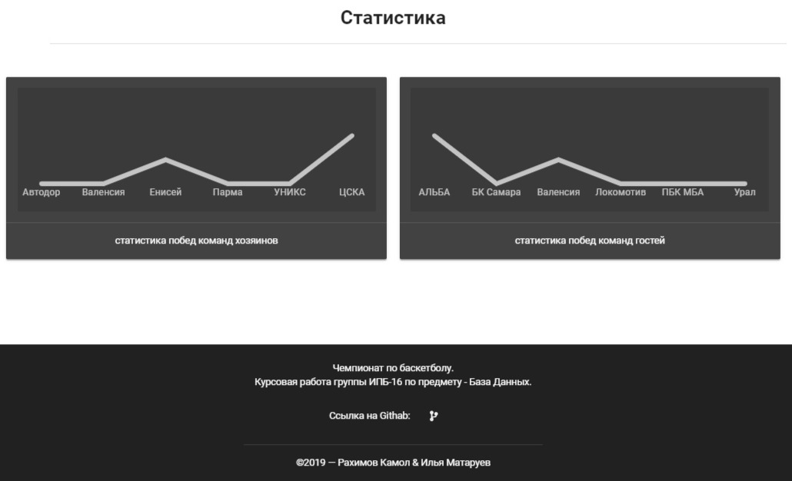
Общая схема работы сайта
Четвертый блок, для просмотра статистики побед команд.

Slide 18
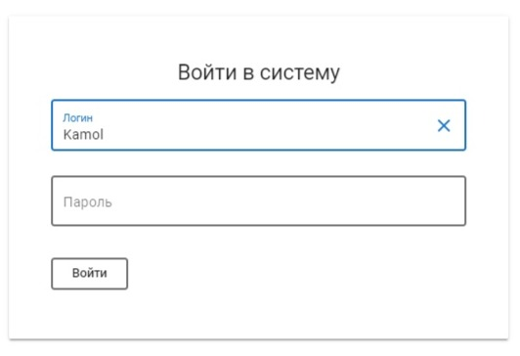
Общая схема работы сайта
Страница авторизации.
Производится вход только для администраторов данной системы.

Slide 19
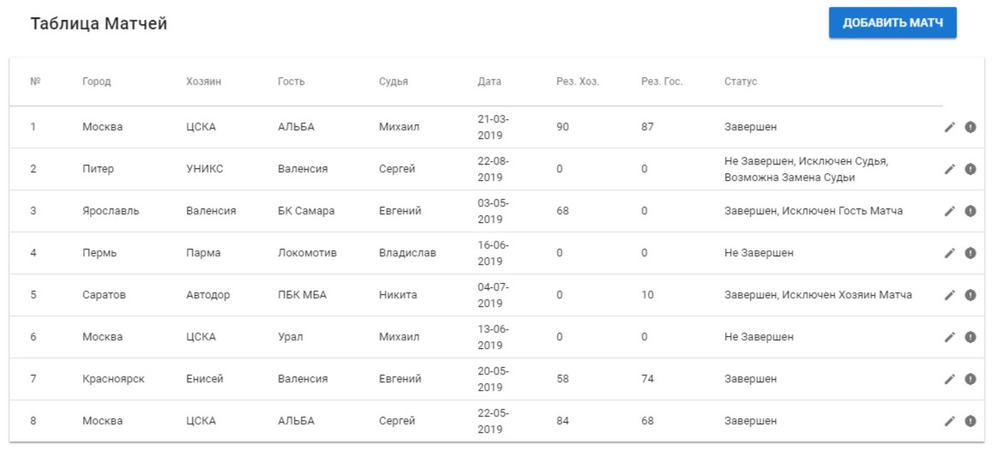
Общая схема работы сайта
Страница администраторов.
На скриншоте показана лишь одна таблица.
Администратор в праве что-либо добавлять, исключать и изменять.

Slide 20
Заключение
В результате проделанной работы были созданы база данных и клиентское приложение, реализующие в полной мере требуемый функционал. В процессе разработки мы получили опыт проектирования и создания баз данных, и навыки работы в разработке сайтов - инструментах для баз данных, а также практиковались с использованием языков SQL, Python и Javascript.

Slide 21
Список литературы
Марк Лутц Programmin python, 1996
Вильямс Секреты Python. 59 рекомендаций по написанию эффективного кода, 2017
Руководства:
к веб-фреймворку Flask http://flask.pocoo.org/docs/1.0/
к библиотеке Vue https://vuejs.org/v2/guide/

